Slide 1

2025.1.10
A Benchmark of Facial Recognition Pipelines and Co-Usability Performances of Modules
저자: Şefik İlkin Serengil, Alper Özpınar
저널: Bil. Teknol. Derg.
게재 년도: 2024년
소프트웨어공학과 손준서
1

Slide 2
목차
01. Introduction
02. Dataset
03. Pipeline
04. Experiments
05. Results
06. Conclusion
2

Slide 3
Motivation
얼굴 탐지 파이프라인은 크게 네 가지로 구분할 수 있음
LightFace에서 사용하는 각 단계가 결과값에 어떤 영향을 주는지 실험하고자 함
Methodology
정렬, 탐지, 특징 추출 등 다양한 조건들을 적절하게 조절하여 실험
LightFace를 이용하여 실험을 계획
Results
Detection module은 파이프라인 얼굴 탐지의 필수 구성 요소
Alignment은 성능을 최대 17%까지 향상시킴

Slide 4
1. Introduction
얼굴 인식의 네 가지 기본 단계
Detection(탐지)
Alignment(정렬)
Representation(표현)
Verification(검증)
얼굴 이미지의 벡터 임베딩 사이의 거리를 계산
목표: 정확한 입력 제공
제일 중요한 단계
동일 인물인지 판단 및 거리 계산
FaceNet, VGG-Face, ArcFace, Dlib, Sface, OpenFace, DeepFace, DeepId 등
OpenCV Haar, SSD, MediaPipe, MTCNN, Dlib HOG, Retina Face 등
거리 계산이 잘 될수록 좋은 모델

Slide 5
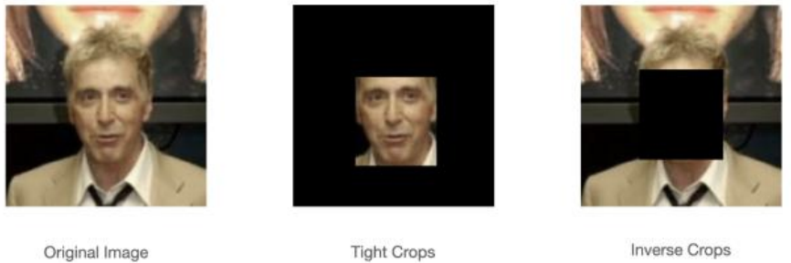
2. Dataset
LFW(Labeled Faces in the Wild) 데이터셋 사용
약 13,000개의 얼굴 이미지(250x250 픽셀)
약 5,749명의 인물로 동일 인물의 이미지가 여러 장 포함
Original Image: 99.2%
Tight Crops: 94.2%
Inverse Crops: 97.5%
얼굴 보다는 배경을 통해 많은 정보를 얻음

Slide 6
3. Pipeline
3.1. Detection and Alignment
오픈소스 Detection 모듈만 사용 (예시: OpenCv, Ssd, MtCnn, Dlib, RetinaFace 등)
모듈들의 역할은 얼굴 탐지 및 결과값 부스팅 방지
탐지 후 눈 위치로 직각 삼각형 생성 및 정면 이미지로 보정

Slide 7
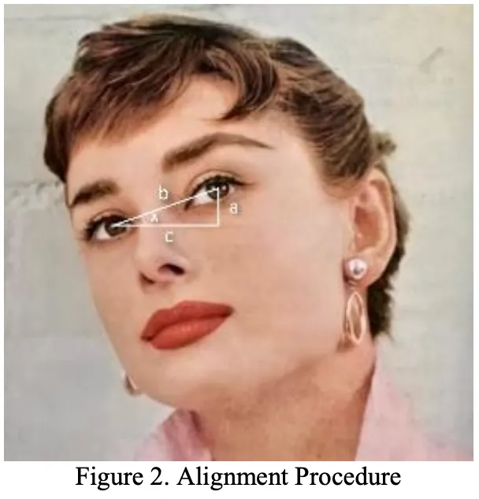
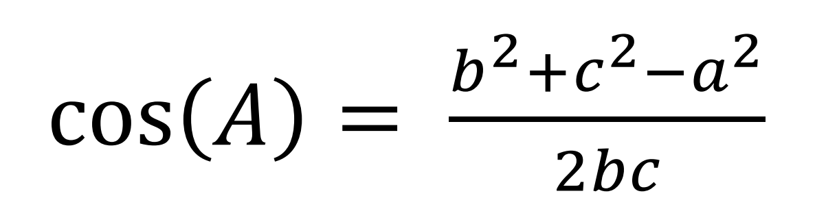
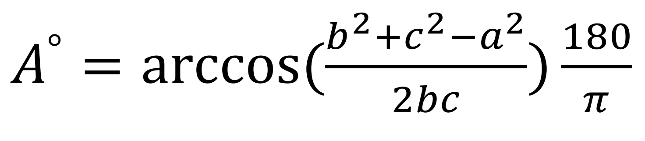
3. Pipeline
3.1. Detection and Alignment

Slide 8
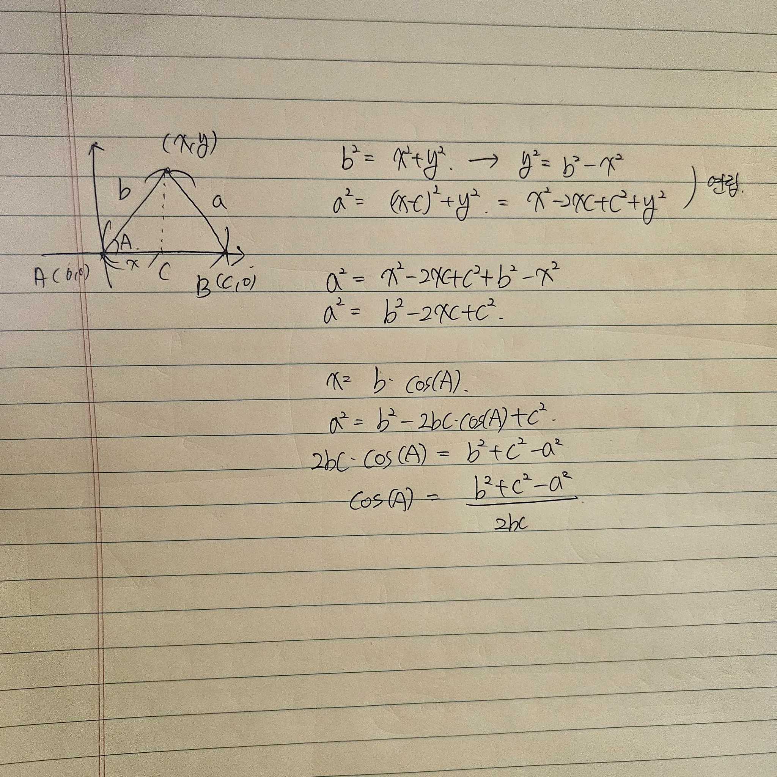
3. Pipeline
3.1. Detection and Alignment

Slide 9
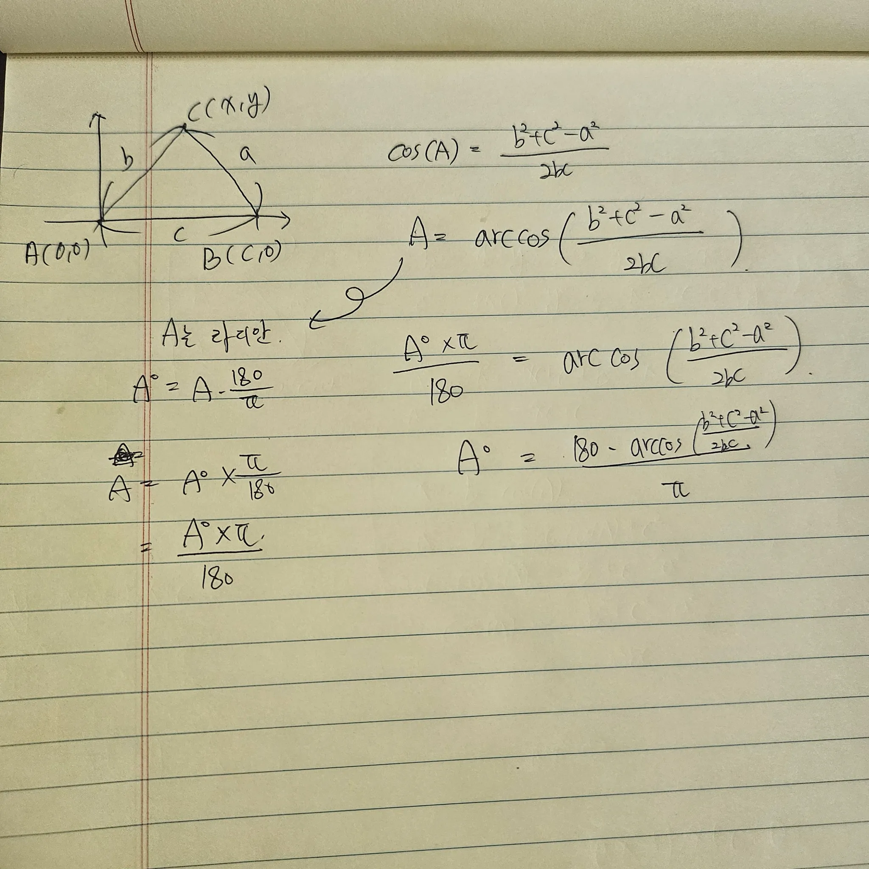
3. Pipeline
3.1. Detection and Alignment

Slide 10
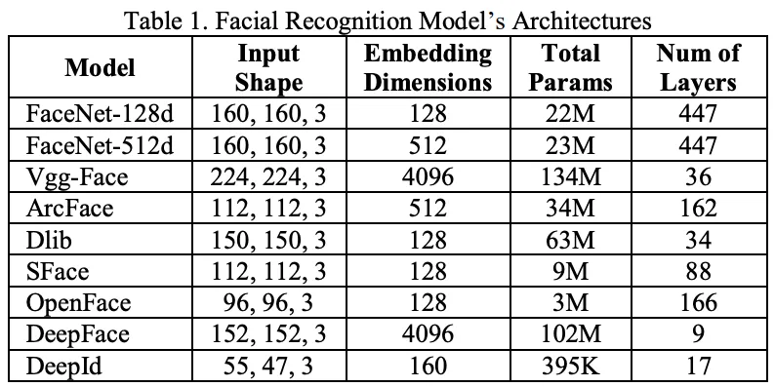
3. Pipeline
3.2. Resizing
CNN은 입력이 고정되어야 하지만 탐지된 얼굴 이미지는 그렇지 못함

Slide 11
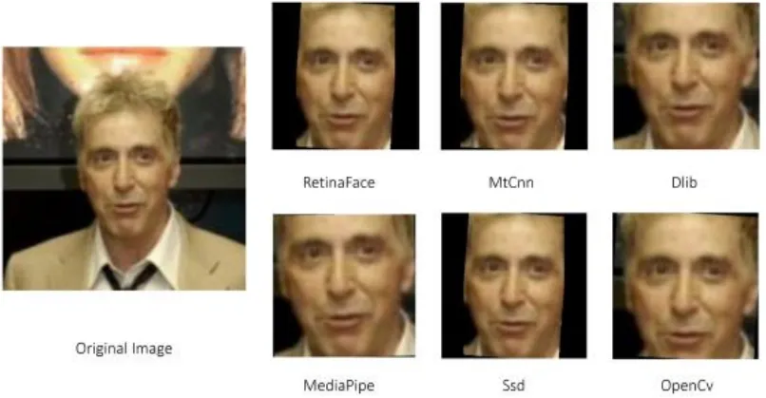
3. Pipeline
3.2. Resizing
이미지 크기를 조절하는 대신 배경에 검은색 픽셀을 추가

Slide 12
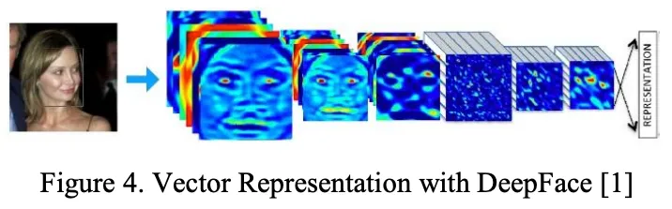
3. Pipeline
3.3. Representation
모든 출력 노드의 확률을 활용해 특징 벡터를 생성

Slide 13
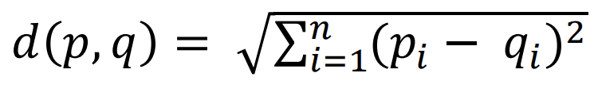
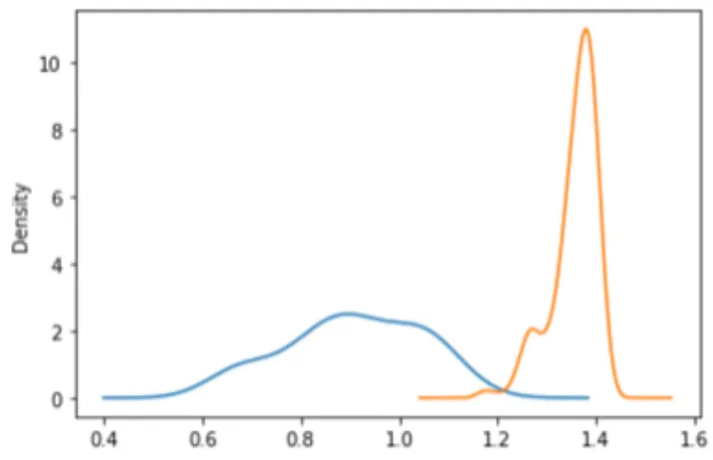
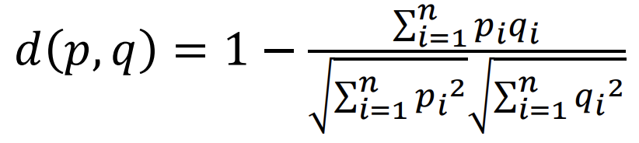

3. Pipeline
3.4. Verification
Representation 모듈이 얼굴 쌍에 대한 벡터를 반환
반환 된 벡터를 Verification 모듈이 거리 계산
파란색: 동일 인물
주황색: 다른 인물
유클리드 공식
코사인 공식
L2 노름
VGG-Face 테스트 결과 / 두 분포가 명확히 분리되어야 높은 모델
Notes:
p, q가 n차원 벡터일때의 공식들
L2는 정규화하여 벡터의 크기를 일정하게 만드는 작업
유클리드는 두 벡터 사이의 절대적 거리(작을수록 비슷한 이미지)
코사인은 바향적 유사성(1에 가까울수록 비슷함)

Slide 14
3. Pipeline
3.5. Handling Many Faces Issue
LFW에는 다수의 얼굴이 포함되거나, 라벨이 맞지 않는 경우가 존재
모든 얼굴 쌍 추출을 위해 얼굴 인식 모델을 이용해 벡터로 표현
유사도 알고리즘(코사인, 유클리드)을 통해 모든 벡터 후보의 거리 측정

Slide 15
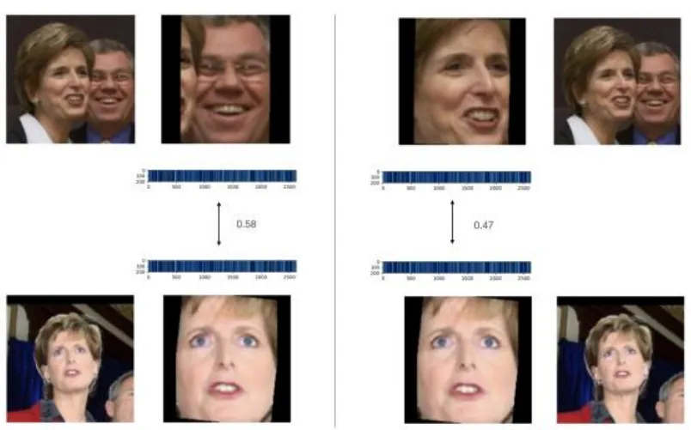
3. Pipeline
3.5. Handling Many Faces Issue

Slide 16
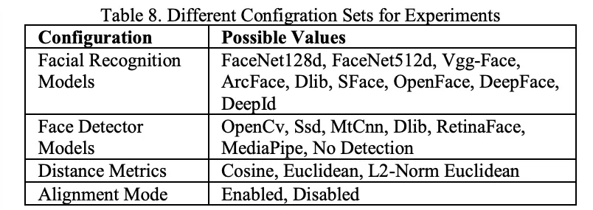
4. Experiments
네 가지 파트를 조합하여 총 378번의 실험을 실행
얼굴 인식을 위한 최적의 구성 세트 식별을 목표

Slide 17
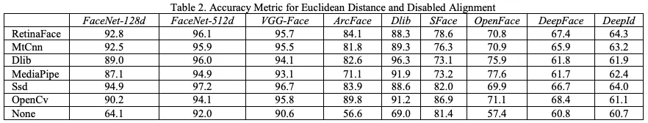
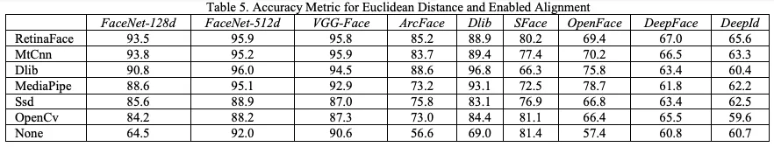
4. Experiments
Euclidean Distance about Alignment

Slide 18
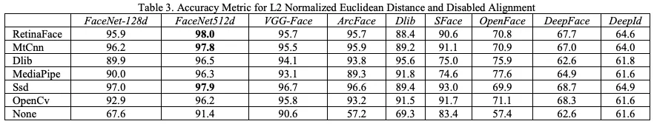
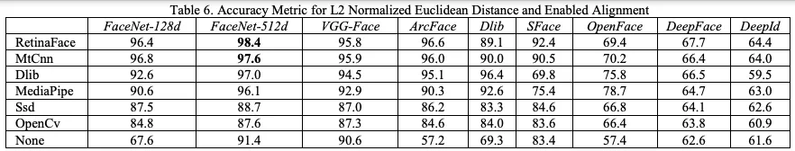
4. Experiments
L2 Normalized Euclidean Distance about Alignment

Slide 19
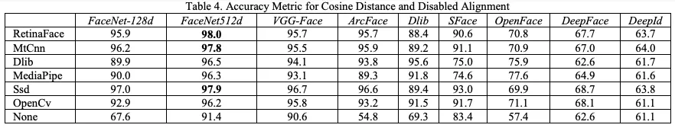
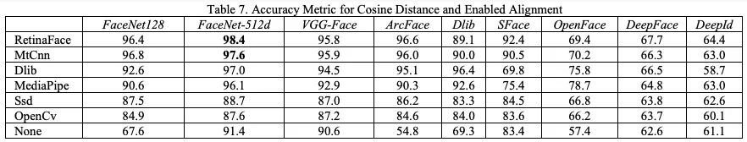
4. Experiments
Cosine Distance about Alignmnet

Slide 20
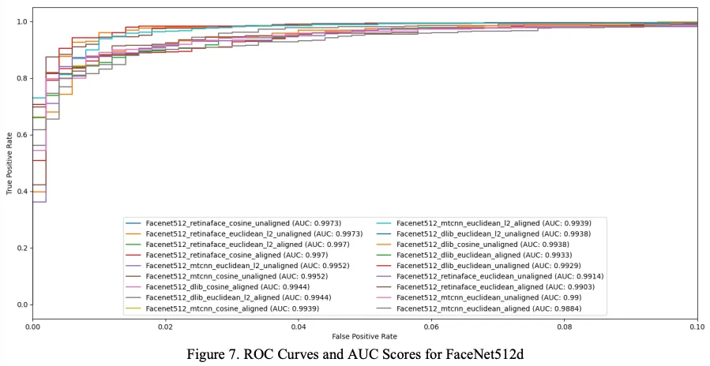
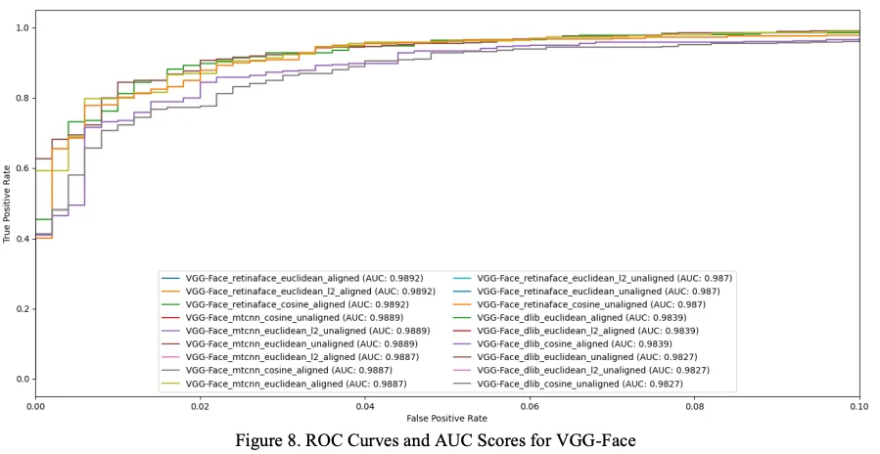
4. Experiments
Recognition 모델 별 ROC 곡선
Notes:
Receiver Operating Characteristic Curve
Y축: 재현율(Positive를 얼마나 잘 예측하는지). X축: Negative를 잘못 예측해서 Positive로 판단한 비율

Slide 21
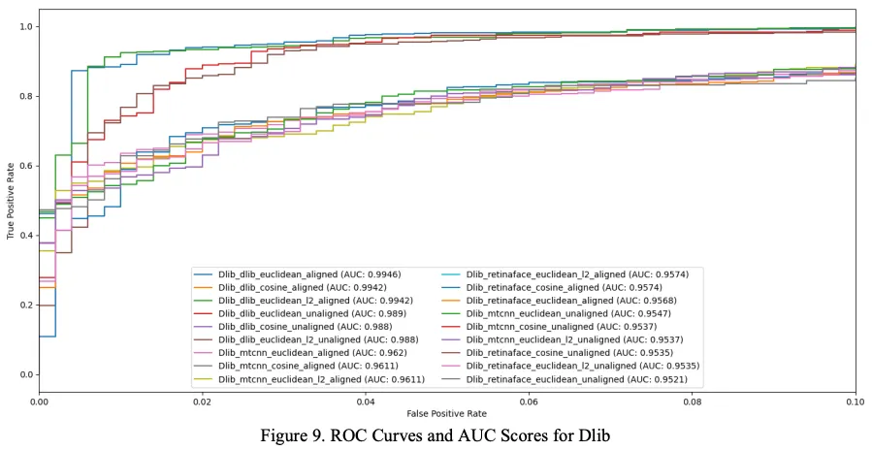
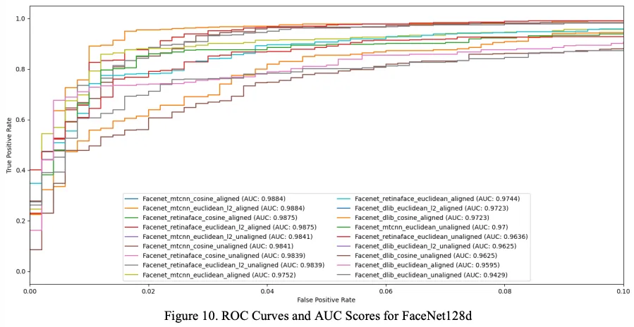
4. Experiments
Recognition 모델 별 ROC 곡선

Slide 22
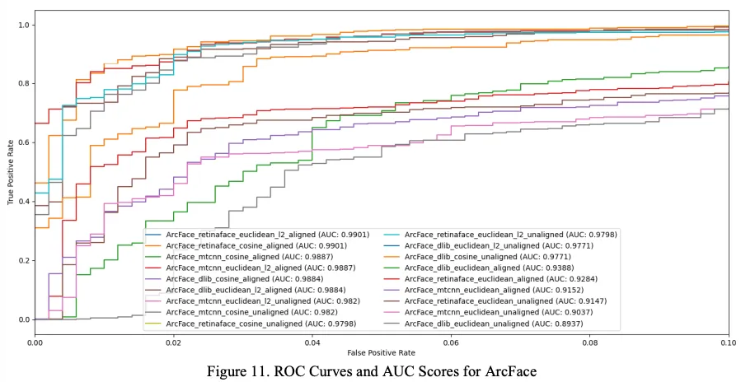
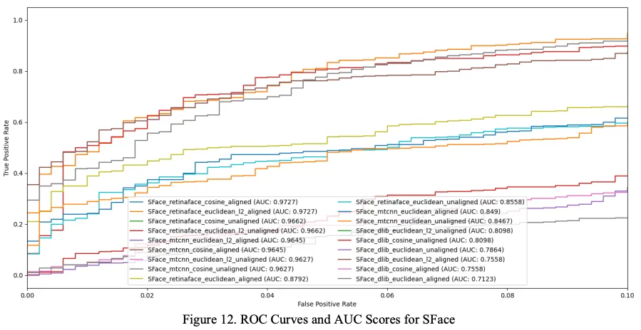
4. Experiments
Recognition 모델 별 ROC 곡선

Slide 23
5. Results
Context 의존성과 비의존성의 비교
Context-independent(비의존적)
Context-dependent(의존적)
- 배경 정보 없이 실행
- 배경 정보 포함 실행
-정확도: 97.5%
-정확도: 99.2%
컨텍스트 정보를 포함하는 것은 얼굴 인식 정확도를 높이는데 도움이 됨
탐지기와 정렬 모듈 비교
Face Detector와 Alignment Module이 얼굴 인식 파이프라인에 미치는 영향 평가
각 모듈이 파이프라인 성능에 중요한 역할을 함
탐지기와 정렬 모듈 비교
인간의 얼굴 인식 성능과 비교하여 모델 성능 평가

Slide 24
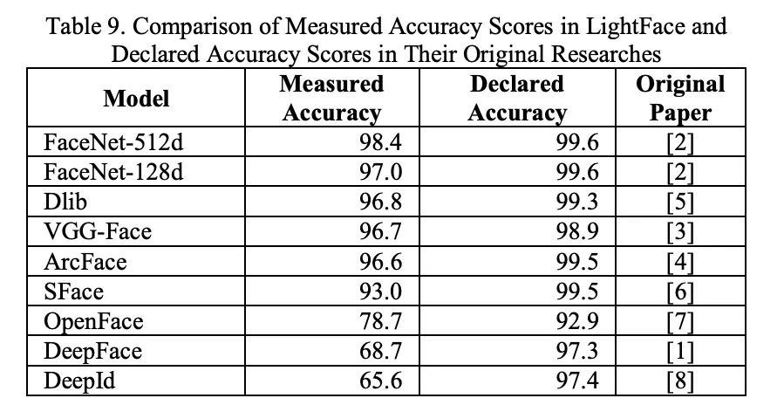
5. Results

Slide 25
6. Conclusion
얼굴에 초점을 맞추기 위해 얼굴 이외의 영역은 버림
AUC와 ROC곡선으로 얼굴 인식의 성능을 보여줌
Detection module은 파이프라인 얼굴 탐지의 필수 구성 요소
성능을 최대 40%까지 향상시킴
Alignment은 성능을 최대 17%까지 향상시킴
OpenCv, SSD, MediaPipe는 정렬 시 성능이 저하됨
RetinaFace, MtCnn, Dlib은 정렬이 되어도 항상 성능이 높음

